Slide 1
新一代空气净化材料
——北京新予环保

Slide 2
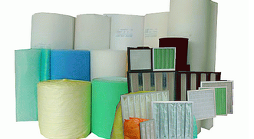
一、新一代驻极滤材
工艺
过滤原理
滤材/滤芯
熔喷无纺布
物理拦截
深度驻极
驻极无纺布
物理拦截+静电捕捉

Slide 3
静电捕捉
静电可有效捕捉100nm以下颗粒
过滤前
过滤香烟颗粒后

Slide 4
高效率低阻力
效率提高60%
阻力是同效率材料的1/4
样品 | 效率（%） | 阻力（Pa）
新一代驻极滤材 | 99.47 | 36
泰达-HEPA滤材 | 98.91 | 140.6
飞利浦-HEPA滤材 | 87.9 | 70
岳阳-HEPA滤材 | 79.6 | 49
注：试验使用TSI8130@ 0.26µmNacl; 85L/min

Slide 5
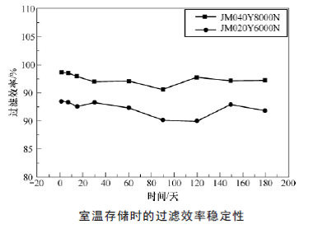
寿命长
寿命延长2.5倍
容尘量实验
（20g/m²）：
2.0g/m²
0.8g/m²
驻极
普通

Slide 6
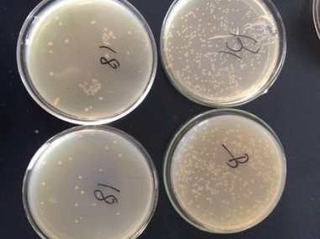
防霉抑菌
杀菌抑菌效率可达99%
无驻极材料
驻极材料
实验菌种：金黄色葡萄球菌、大肠杆菌、白色葡萄球菌、空气自然菌

Slide 7
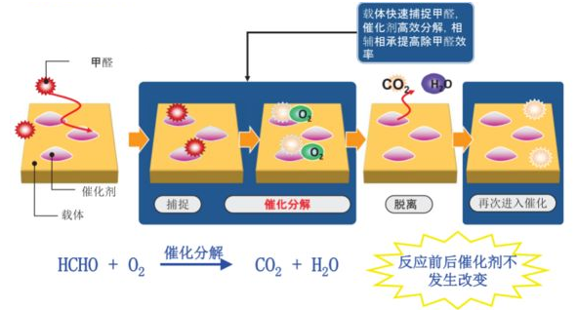
二、除甲醛涂层
甲醛去除效率95%以上（市面产品的甲醛去除率约为85%）

Slide 8
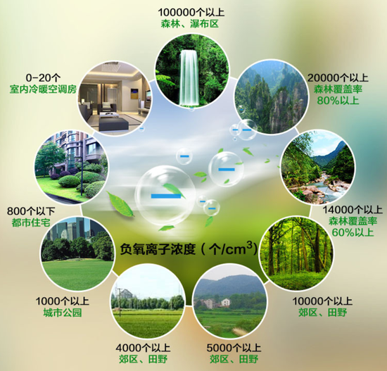
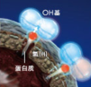
三、负离子滤材
可常温释放负离子
具有保健、净化、杀菌功效
释放密度：2500个/cm³（城市公园水平）
OH基从霉菌、病毒蛋白质表面抽取出氢（H）

Slide 9
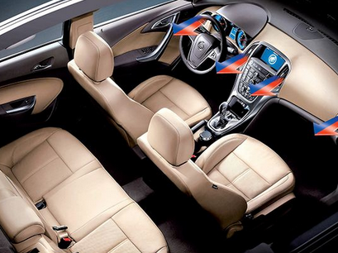
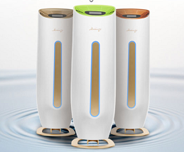

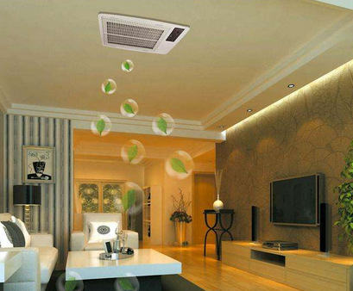
应用领域
口罩、座舱空调滤芯、暖通空调滤芯、家用净化设备等
座舱空调
家用净化设备
口罩
暖通空调

Slide 10
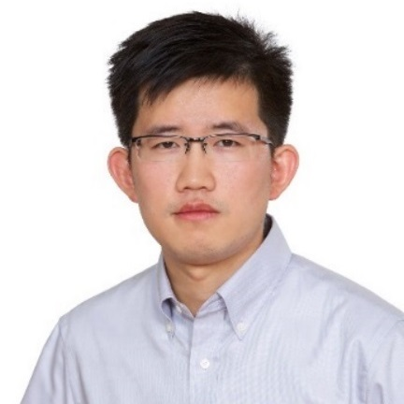
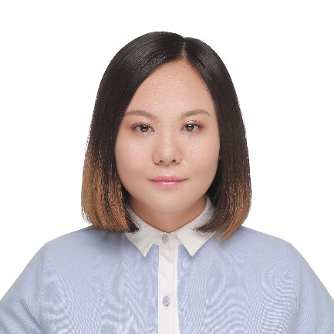
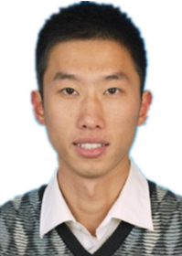


公司团队
郭欣然
纪思宇
创始人、市场总监（全职）
联合创始人、技术总监（全职）
德国艾斯林根应用科技大学研究生
奥迪（中国）自动驾驶项目核心成员
中国电动汽车百人会双创中心项目经理
天津工业大学纺织科学与工程系博士
清华大学医疗新技术研究室滤材研发负责人
从事滤材研发工作5年
技术团队
郭兴
（兼职）
财务顾问（兼职）
清华大学工程物理系研发团队
天津工业大学纺织科学与工程系研发团队
天津大学过程装备与控制工程系本科
多年金融从业经验，曾于九鼎任投资经理
中国电动汽车百人会双创中心投资经理
团队专注于驻极工艺设计研发、实时驻极技术及效率研发、高效驻极阵型排布方案研发

Slide 11
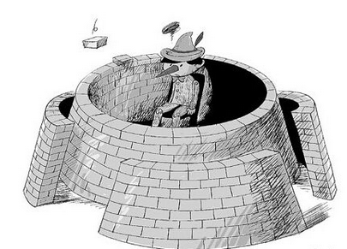
壁垒
技术
专利
天津工业大学纺织科学与工程系（学）
清华大学医疗新技术研究室（研）
教育部蓝火计划（官）
四项材料专利（编写中）
行业资源
资本资源
中国电动汽车百人会（产）
中国汽车工业协会空调委员会（研）
多家基金公司关注中

Slide 12

公司规划
2019年
2017年11月
2018年
-扩大市场份额
-A轮融资
天使轮融资
200万/10%
-扩大市场份额
-Pre-A融资
2017年11月
获得客户订单

Slide 13

谢 谢~
—— 北京新予环保
公司地址：
北京市经济技术开发区
荣华南路2号大族广场T5六层
联系方式：
电话：+86-186-1142-3703
邮箱：guoxinran@newverse.cn

